Slide 1
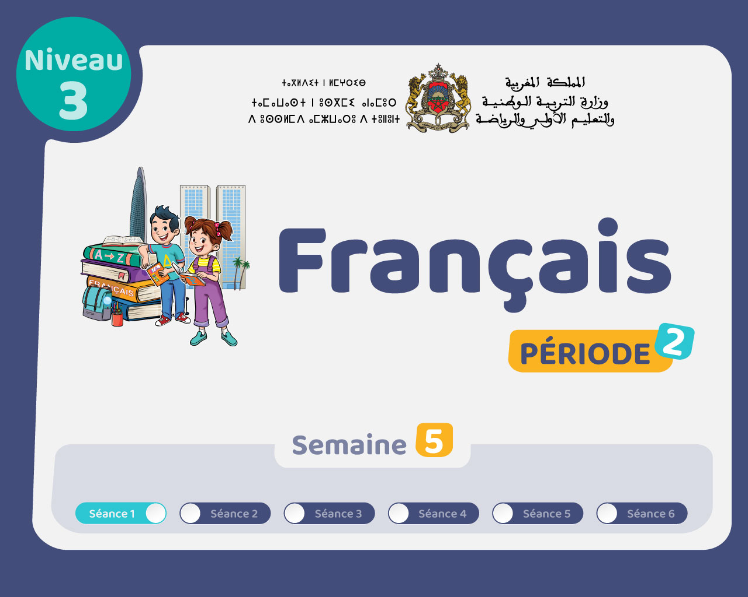

Slide 2



Bonjour les enfants. Aujourd’hui, nous allons réviser les mots de vocabulaire des semaines précédentes. Soyez attentifs.

Slide 3
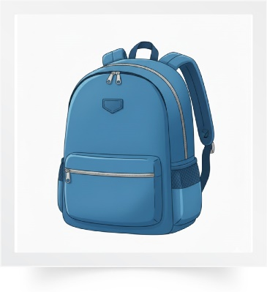
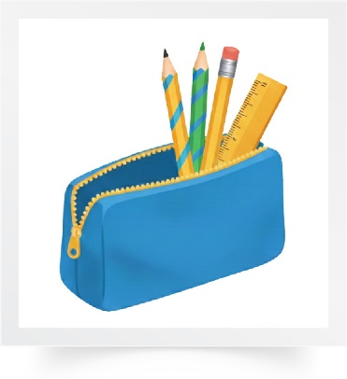

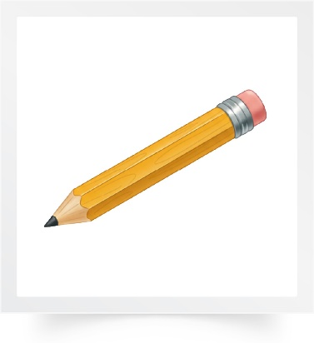
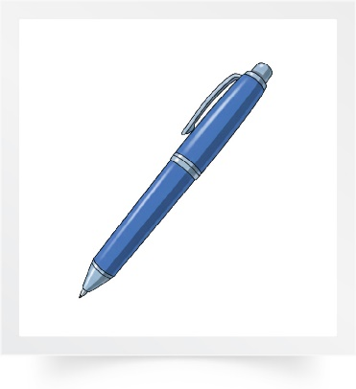

Répétons ensemble : Le cartable – La trousse - La règle – Le crayon– Le stylo
– La gomme.
Le cartable
La trousse
La règle
Le crayon
Le stylo
La gomme

Slide 4


Pour chaque image, je vais désigner un élève pour dire le mot. C’est quel mot ?

Slide 5
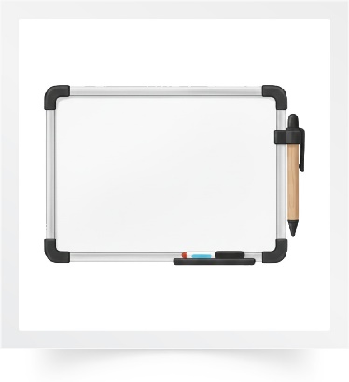
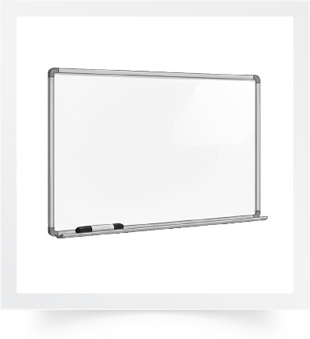

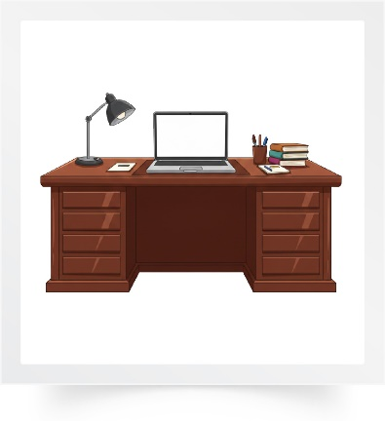
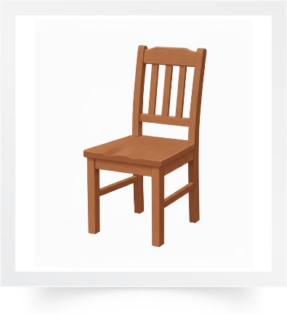
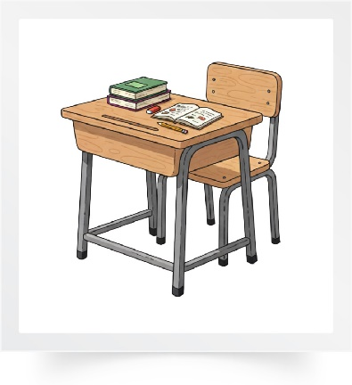
Répétons ensemble : Une ardoise - Le tableau - La fenêtre - Le bureau - La chaise
– Une table.
Une ardoise
Le tableau
La fenêtre
Le bureau
La chaise
Une table

Slide 6
Pour chaque image, je vais désigner un élève pour dire le mot. C’est quel mot ?

Slide 7
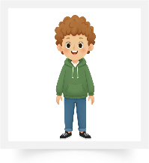

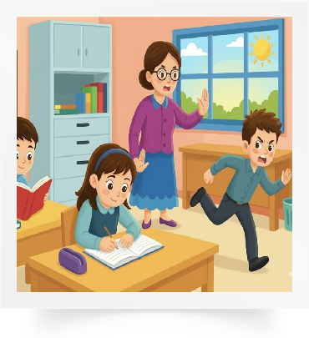
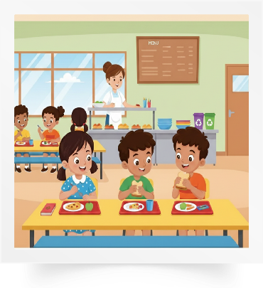
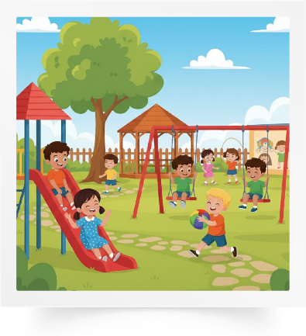
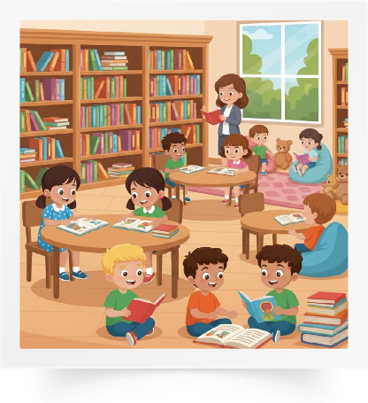
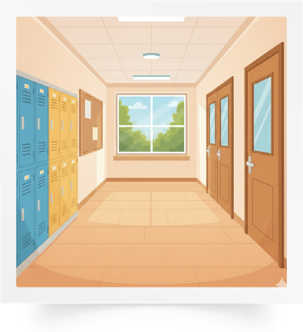
Répétons ensemble : La maitresse – La salle de classe - La cantine – La cour de récréation – La bibliothèque – Le couloir.
La maitresse
La salle de classe
La cantine
La cour de récréation
La bibliothèque
Le couloir

Slide 8
Pour chaque image, je vais désigner un élève pour dire le mot. C’est quel mot ?

Slide 9
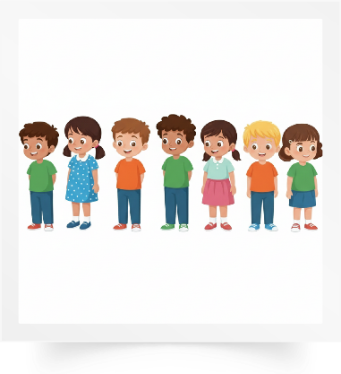
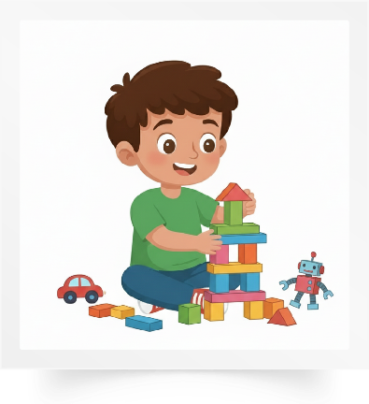

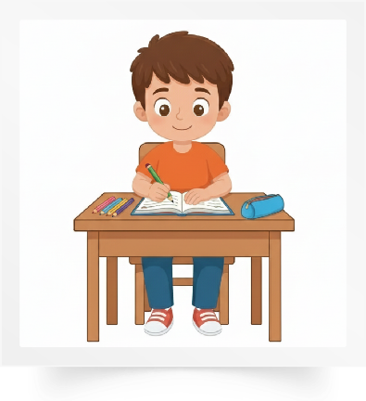
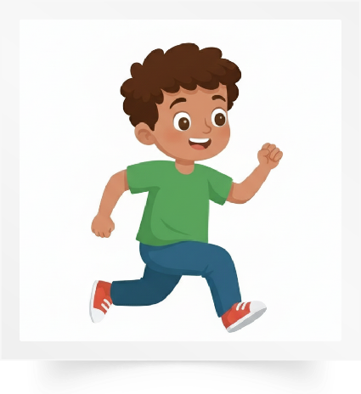
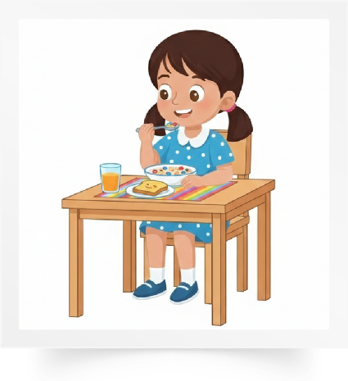
Répétons ensemble : Les rangs – Jouer - Lire - Écrire- Courir – Manger.
Les rangs
Jouer
Lire
Écrire
Courir
Manger

Slide 10
Pour chaque image, je vais désigner un élève pour dire le mot. C’est quel mot ?

Slide 11
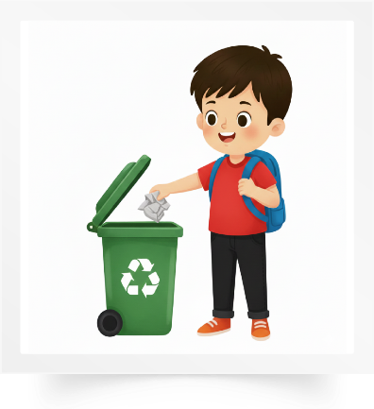
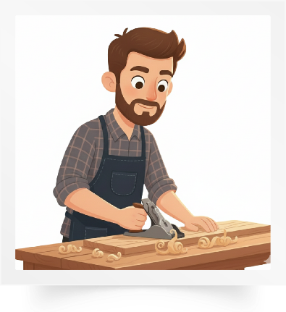
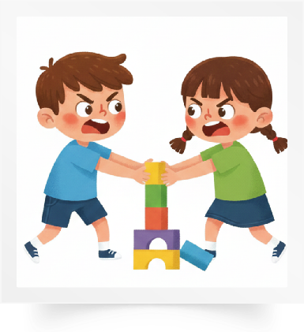
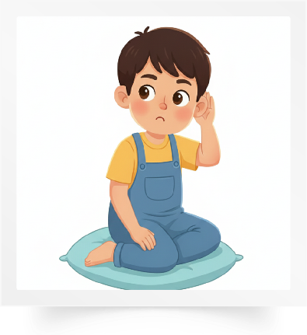
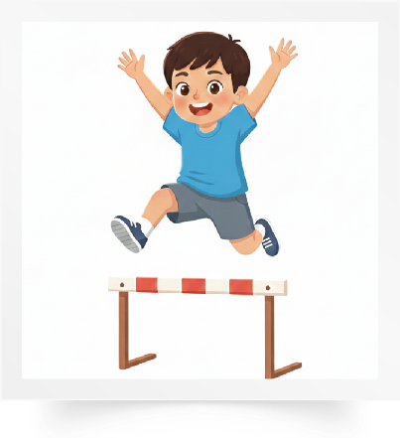

Répétons ensemble : Jeter – Travailler – Se disputer – Écouter - Sauter – Crier.
Jeter
Travailler
Se disputer
Écouter
Sauter
Crier

Slide 12
Pour chaque image, je vais désigner un élève pour dire le mot. C’est quel mot ?

Slide 13
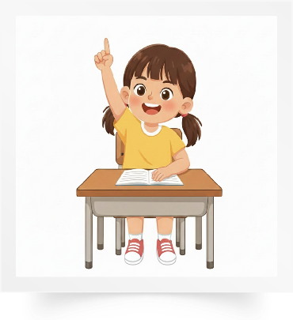
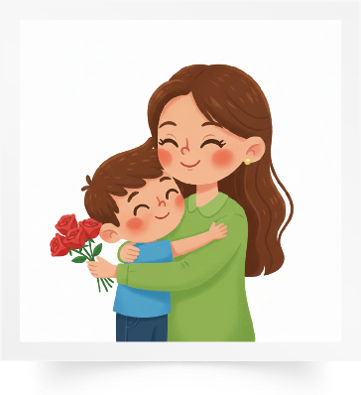
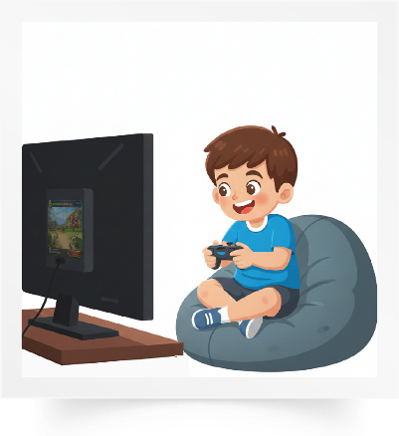
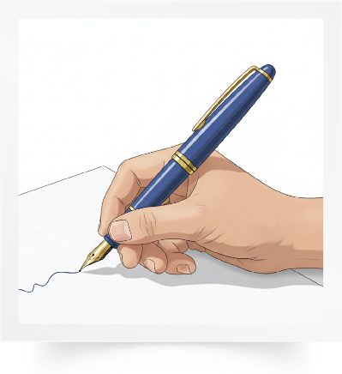

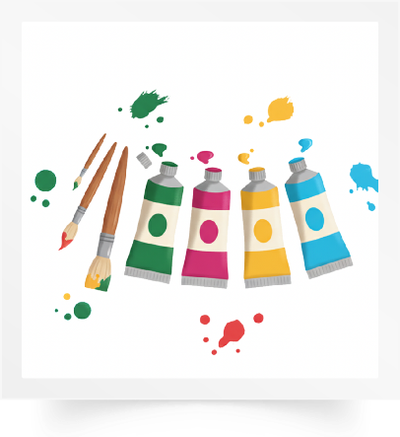
Répétons ensemble : Lever le doigt – Aimer - Les jeux – L’écriture – La lecture
– La peinture.
Lever le doigt
Aimer
Les jeux
L’écriture
La lecture
La peinture

Slide 14
Pour chaque image, je vais désigner un élève pour dire le mot. C’est quel mot ?

Slide 15

Nous allons jouer au jeu des mots invisibles.
Jeu des mots invisibles.

Slide 16

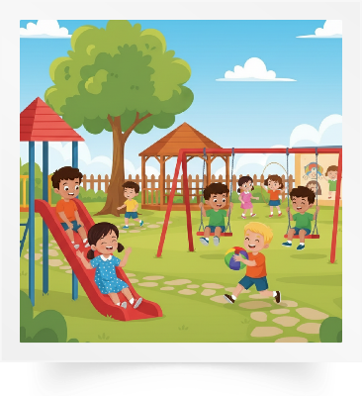






Observez bien les images. Je vais masquer trois images.

Slide 17
Quelles sont les images qui manquent ?
?
?
?

Slide 18
Les trois images qui manquent sont : La cour de récréation, la fenêtre et courir.

Slide 19

Nous allons jouer au jeu des mots qui bougent.
Jeu des mots qui bougent

Slide 20
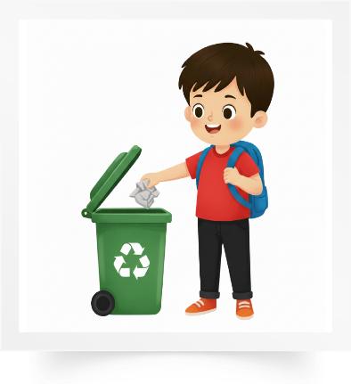
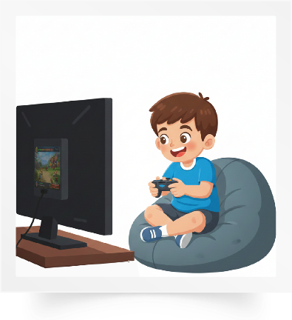


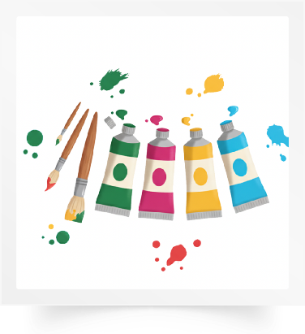
Observez bien. Je vais faire bouger quatre images.

Slide 21
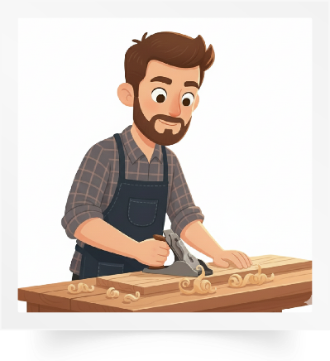

Quelles sont les quatre images qui ont bougé ?

Slide 22
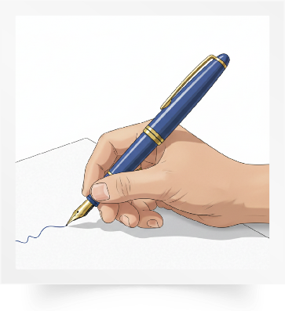

Les quatre images qui ont bougé sont : l’écriture, jeter, sauter et travailler.

Slide 23


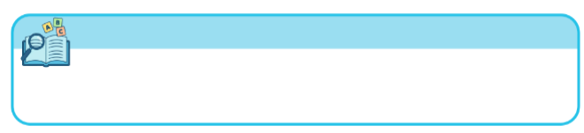

Plan de la séance
Réservé à l’enseignant
Rappel des mots de vocabulaire.
Jeux de vocabulaire.
2. Activité 2
Faire des phrases avec des mots de vocabulaire.
Activités sur livret

Slide 24



Maintenant, on va faire des phrases avec les mots de vocabulaire. Observez ces images. Qui veut dire une phrase ?
Le stylo
La gomme
La trousse

Slide 25
Voici une phrase correcte : Le stylo et la gomme sont dans la trousse.
Le stylo et la gomme sont dans la trousse.

Slide 26

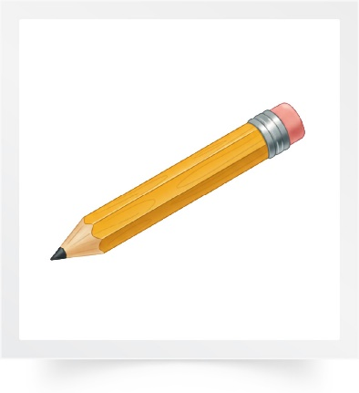

Observez ces images. Qui veut dire une phrase ?
La règle
Le crayon
Le bureau

Slide 27
Voici une phrase correcte : La règle et le crayon sont sur le bureau.
La règle et le crayon sont sur le bureau.

Slide 28

Observez ces images. Qui veut dire une phrase ?
La maitresse
Lire
Salle de classe

Slide 29
Voici une phrase correcte : La maitresse est en train de lire dans la salle de classe.
La maitresse est en train de lire dans la salle de classe.

Slide 30

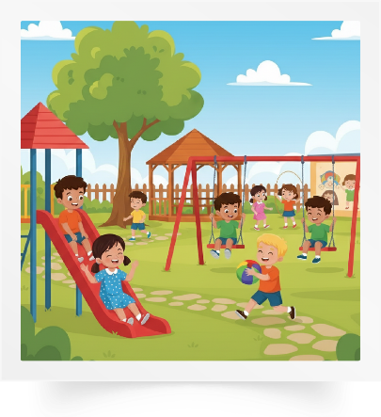
Observez ces images. Qui veut dire une phrase ?
Jouer
Cour de récréation

Slide 31
Voici une phrase correcte : Les élèves jouent dans la cour de récréation.
Les élèves jouent dans la cour de récréation.

Slide 32

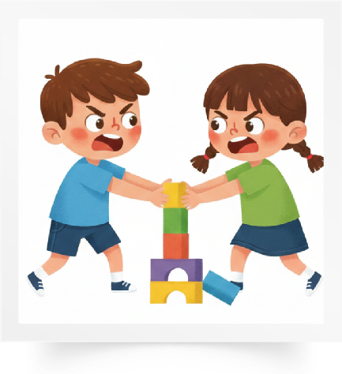
Observez ces images. Qui veut dire une phrase ?
Crier
Se disputer

Slide 33
Voici une phrase correcte : Il ne f aut pas crier et se disputer.
Il ne faut pas crier et se disputer.

Slide 34


Observez ces images. Qui veut dire une phrase ?
La peinture
La lecture

Slide 35
Voici une phrase correcte : J’aime la peinture et la lecture.
J’aime la peinture et la lecture.

Slide 36


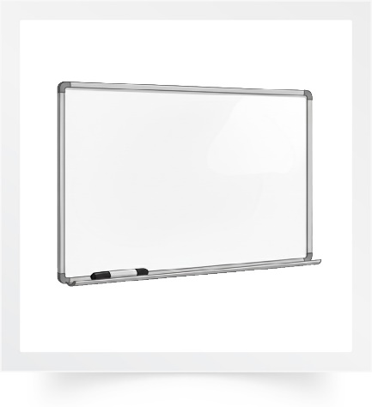
Observez ces images. Qui veut dire une phrase ?
Salle de classe
Bureau
Tableau

Slide 37
Voici une phrase correcte : Dans la salle de classe, il y a un bureau et un tableau.
Dans la salle de classe, il y a un bureau et un tableau.

Slide 38
Observez ces images. Qui veut dire une phrase ?
La bibliothèque
Sauter

Slide 39
Voici une phrase correcte : Dans la bibliothèque, il ne faut pas sauter.
Dans la bibliothèque, il ne faut pas sauter.

Slide 40
Observez ces images. Qui veut dire une phrase ?
Le cartable
Une ardoise

Slide 41
Voici une phrase correcte : Dans le cartable, il y a une ardoise.
Dans le cartable, il y a une ardoise.

Slide 42


Plan de la séance
Réservé à l’enseignant (e)
Rappel des mots de vocabulaire.
Jeux de vocabulaire.
Faire des phrases avec des mots de vocabulaire.
3. Activités de vocabulaire sur livret
Activités sur livret

Slide 43
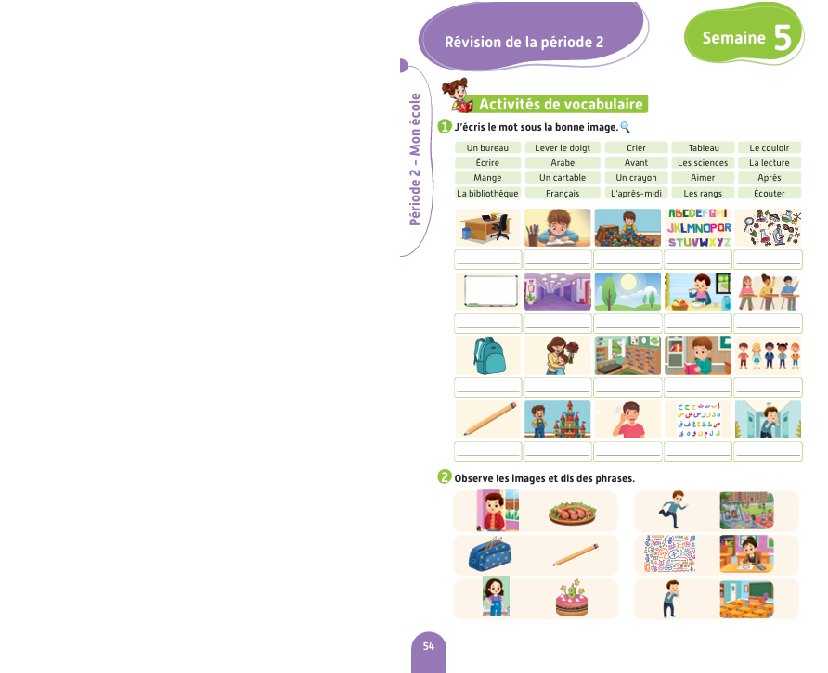
Ouvrez le livret à la page 54. Vous allez faire cette activité à l’oral avec votre camarade.

Slide 44

À tour de rôle : l’un montre une image, l’autre dit le mot. Je passe entre les rangs pour vous aider.
1
Je montre l’image
2
Je dis le mot

Slide 45


La séance d’aujourd’hui est terminée. À la maison, faites l’activité 1 sur le livret.
Vous devez écrire les mots du vocabulaire.

